Slide 1
স্বাগতম

Slide 2
পরিচিতি
মোঃ জিয়ায়াউর রহমান
সিনিয়র শিক্ষক (গণিত)
কালাপাহাড়িয়া ইউনিয়ন উচ্চ বিদ্যালয়
আড়াইহাজার, নারায়ণগঞ্জ।
মোবাইলঃ০১৮১৩০৩৭৪১১
ই-মেইলঃ ziaur192@gmail.com
শ্রেণিঃ নবম বিষয়ঃ বিজ্ঞান
অধ্যায়ঃ হৃদযন্ত্রের যত কথা

Slide 3
চিত্রগুলো ভালো করে লক্ষ্য করো…
আমাদের দৈনন্দিন কাজ করতে শক্তির প্রয়োজন হয় …
আমাদের শরীরের রক্ত সঞ্চালনের মাধ্যমে এই শক্তি সঞ্চারিত হয়।

Slide 4
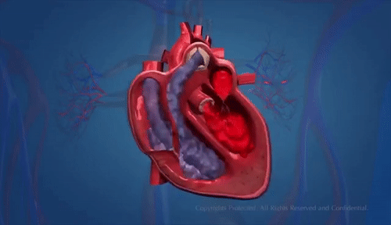
আজকের পাঠ
রক্তসঞ্চালন

Slide 5
এই পাঠ শেষে শিক্ষার্থী …
মানবদেহে রক্তসংবহনতন্ত্রের প্রধান অংশগুলোর নাম বলতে পারবে।
হৃৎপিন্ডের গঠন বর্ণনা করতে পারবে।
ধমনি ও শিরার মধ্যে পার্থক্য নির্ণয় করতে পারবে।
কৈশিক জালিকার সংজ্ঞা লিখতে পারবে।
রক্তচাপ কি বর্ণনা করতে পারবে।

Slide 6
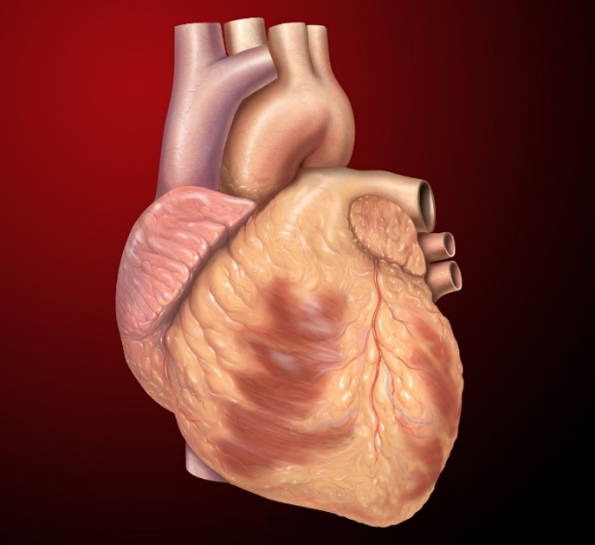
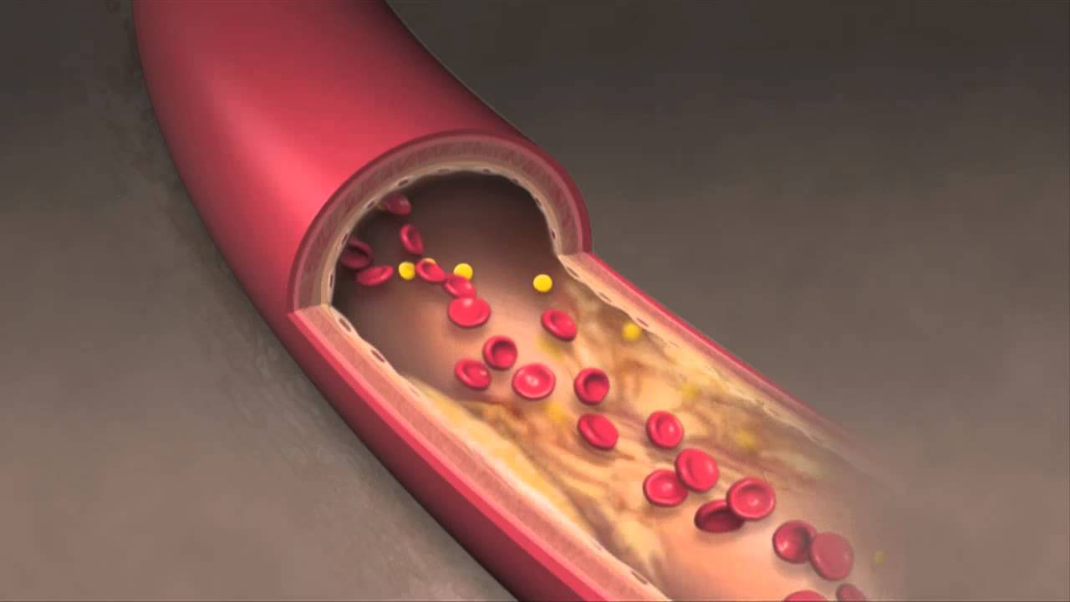
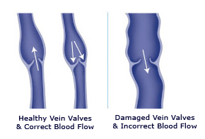
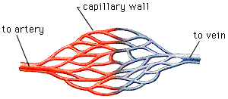
রক্ত সংবহনতন্ত্রের উপাদান
হৃদপিন্ড
ধমনী
শিরা
কৈশিক জালিকা

Slide 7
হৃদপিন্ড
রক্ত সংবহন্তন্ত্রের প্রধান অঙ্গ হলো হৃদপিন্ড। হৃদপিন্ড সংকুচিত ও প্রসারিত হয়ে সারাদেহে রক্ত সঞ্চারিত করে।

Slide 8
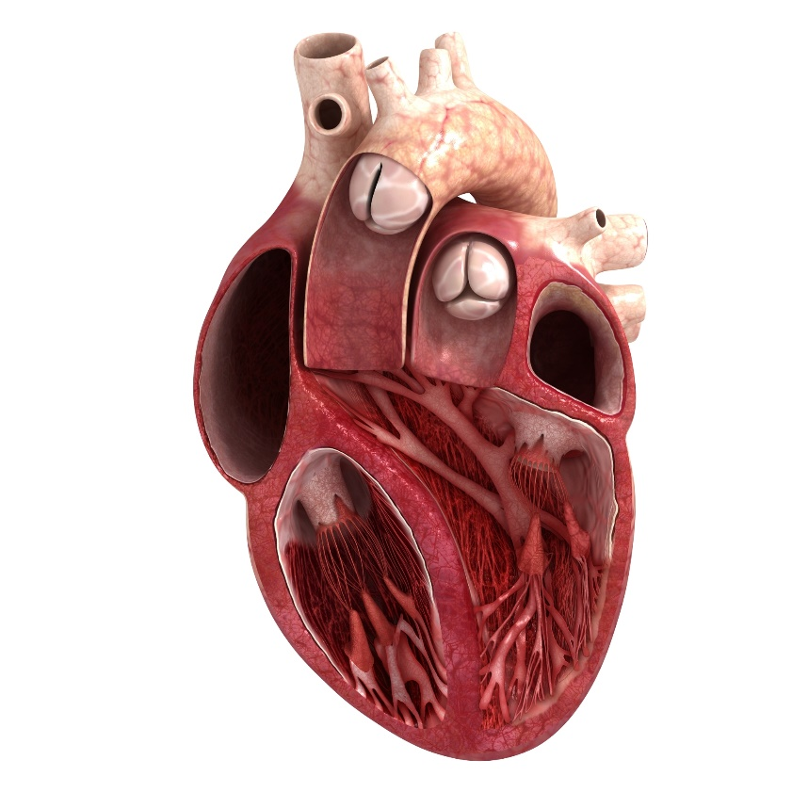
হৃদপিন্ডের গঠন
হৃদপিণ্ড চার প্রকোষ্ঠবিশিষ্ট
বাম অলিন্দ
ডান অলিন্দ
বাম নিলয়
ডান নিলয়

Slide 9
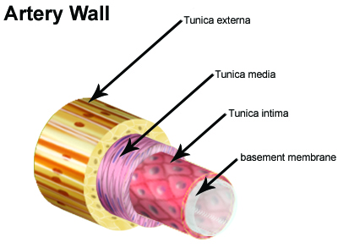
ধমনী ও শিরার গঠন

Slide 10
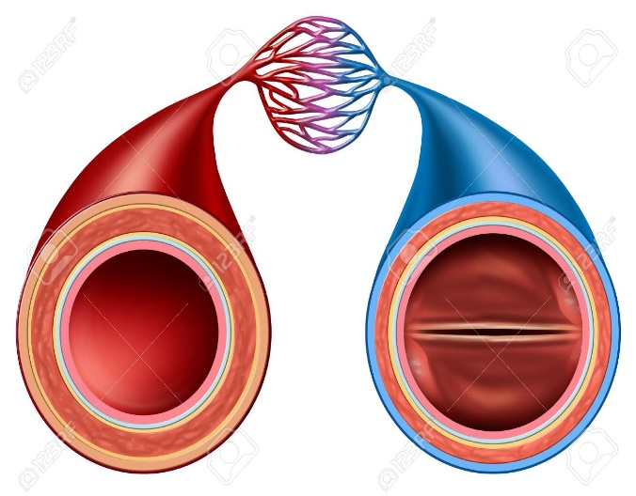
কৈশিক জালিকা
কৈশিক জালিকা হলো ধমনী ও শিরার মিলনস্থল

Slide 11
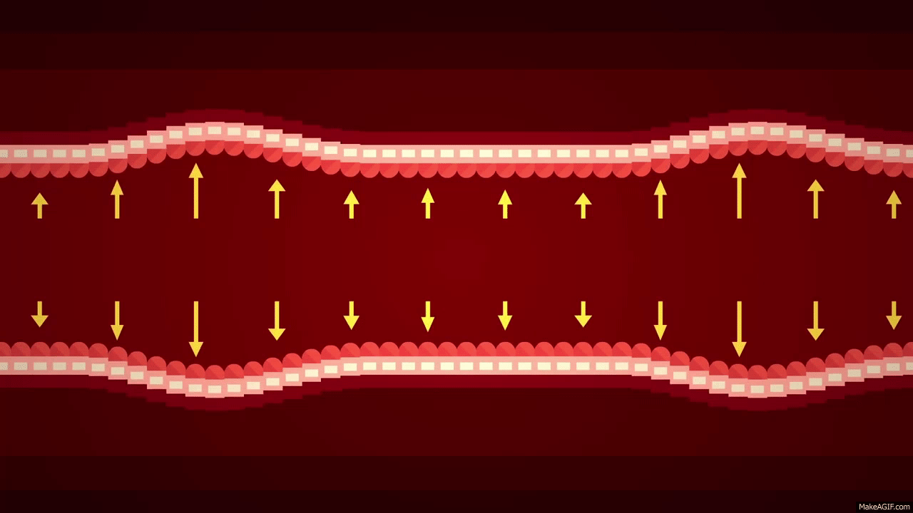
রক্তচাপ
ধমনী
পার্শ্বচাপ

Slide 12
শ্রেণি অভীক্ষা
কোনটি দ্বারা অক্সিজেন সমৃদ্ধ রক্ত পরিবাহিত হয়?
$$×$$
$$×$$
$$×$$
$$¬$$
শিরা
ধমনী
কৈশিক জালিকা
ডান অলিন্দ
উত্তর জানতে অপশনে ক্লিক করুন

Slide 13
বাড়ির কাজ
হৃদপিন্ড দ্বারা রক্ত সঞ্চালন করার প্রক্রিয়া ব্যাখ্যা করে খাতায় লিখে আনবে

Slide 14
আজকের শ্রেণিকার্যক্রম এখানেই সমাপ্তি ঘোষণা করলাম।
আল্লাহ হাফেজ

